Slide 1

物理竞赛辅导
力 学 (Ⅱ)

Slide 2


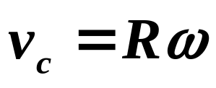
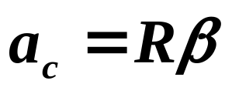

纯滚动（无滑动的滚动）
质心的速度为
质心的加速度为
轮子上一点相对于质心系的角速度为 ω
轮子上一点相对于质心系的角加速度为 β
接触点对地的速度为零
A
B

Slide 3
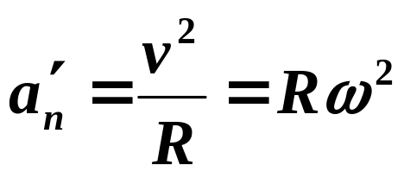
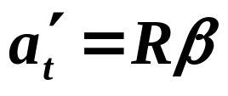
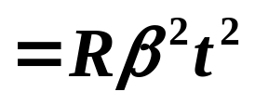
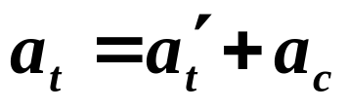

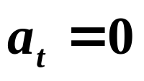

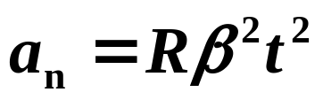
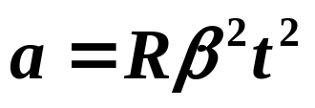
例： （18th, 5）半径为R 的圆环静止在水平地面上。 t ＝0 时刻开始以恒定角加速度 β 沿直线纯滚动。任意时刻 t > 0，环上最低点 A 的加速度的大小为 , 最高点 B 的加速度的大小为。
解： 质心系中
B
最低点A，地面系中
向左
向右
A
合加速度的大小

Slide 4
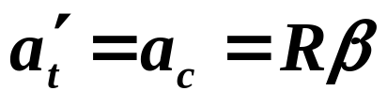
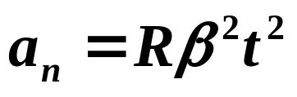
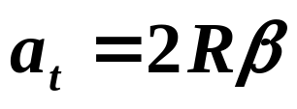
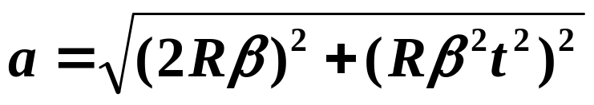
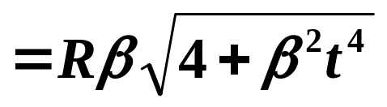
最高点B
B
A

Slide 5
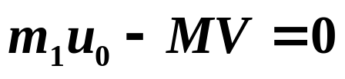


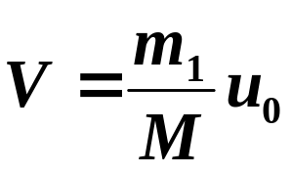
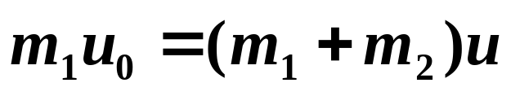
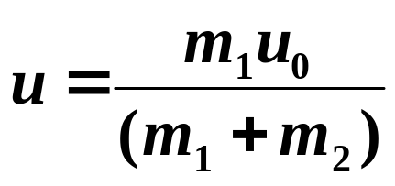
例：一长 L=4.8m 的轻车厢静止于光滑的水平轨道上，固定于车厢地板上的击发器 A 自车厢中部以 u₀ = 2m/s 的速度将质量为 m₁ = 1kg 的物体沿车厢内光滑地板弹出，与另一质量为 m₂ =1 kg 的物体碰撞并粘在一起，此时 m₂ 恰好与另一端固定于车厢的水平位置的轻弹簧接触，弹簧的弹性系数 k = 400N/m ，长度l =0 .30m ，车厢和击发器的总质量 M = 2kg 求车厢自静止至弹簧压缩最甚时的位移（不计空气阻力， m₁ 和m₂ 视作质点）
解：
车＋m₁+m₂ 系统动量守恒
+
A
m₁
m₂
m₁+m₂ 系统动量守恒

Slide 6
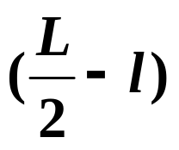
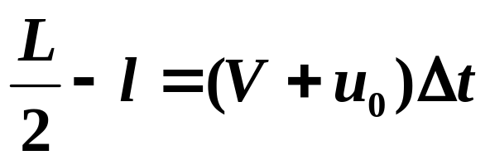
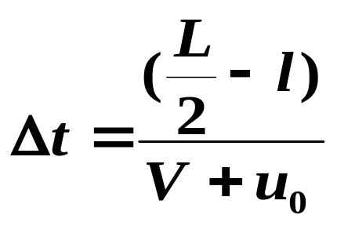
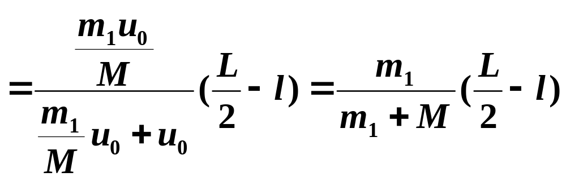
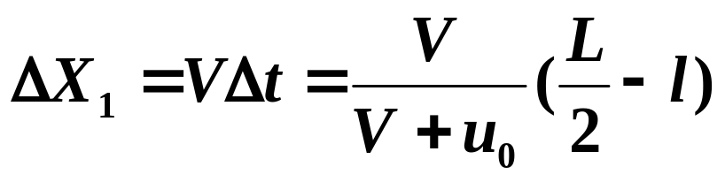
令m₁从被弹出到与m₂ 碰撞结束所用的时间为 Δt
+
m₁相对车厢的位移为
A
m₁相对车厢的速度为
u₀+V
m₁
m₂
在Δt 内，车厢向左的位移为：

Slide 7
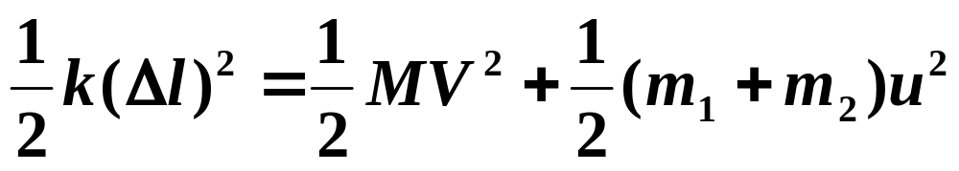
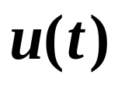
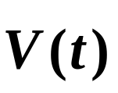
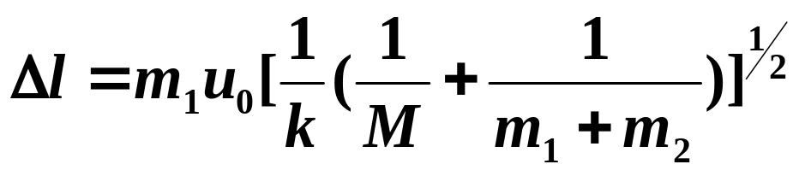
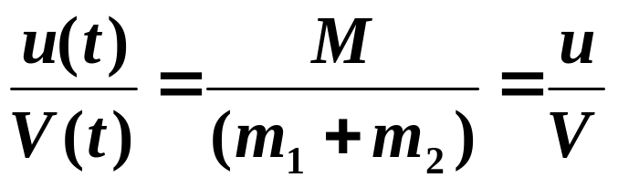
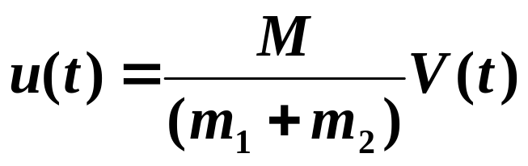
车＋m₁+m₂＋弹簧系统机械能守恒
弹簧压缩最甚时，m₁、m₂ 速度为零。车厢相对地面也静止
A
在m₁和m₂与弹簧碰撞的过程中，全部系统的动量守恒
Notes:
由车＋m1+m2＋弹簧系统机械能守恒，弹簧压缩最甚时，即弹性势能最大，机械能全部为弹性势能，动能为零，故m1、m2 速度为零。
车＋m1+m2＋弹簧系统动量守恒，车厢相对地面也静止

Slide 8
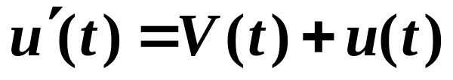
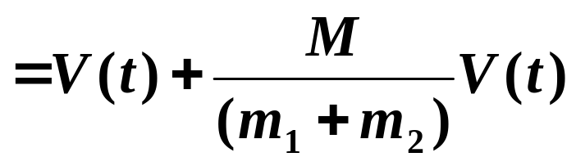
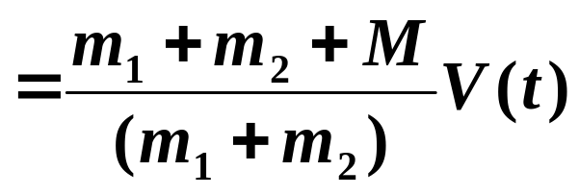
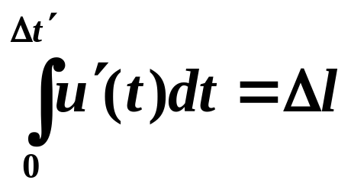
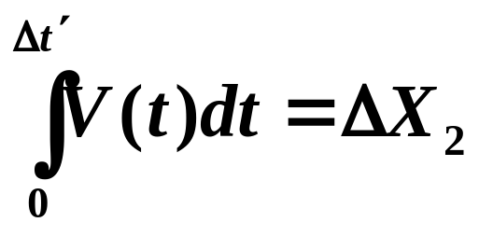
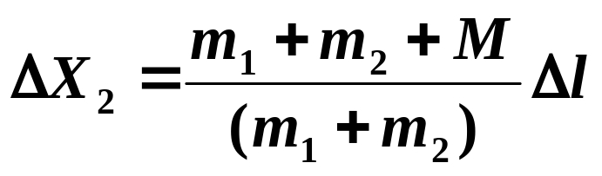
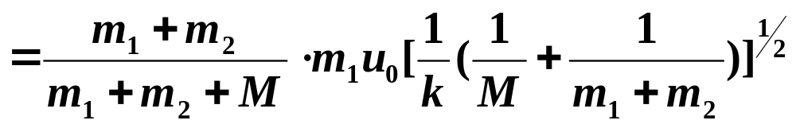
设m₁和m₂与弹簧碰撞所用的时间为 Δt ’
A
在Δt ’ 内， m₁和m₂相对车厢的速度为 u’(t)

Slide 9
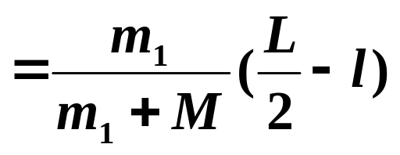
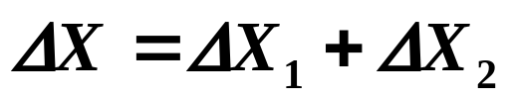
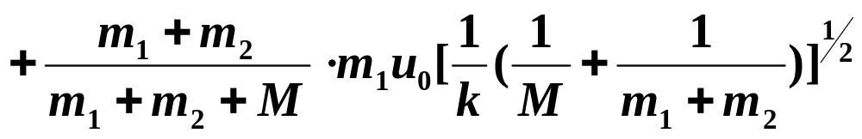
车厢的总位移为ΔX
ΔX= 0.75(m)
A

Slide 10
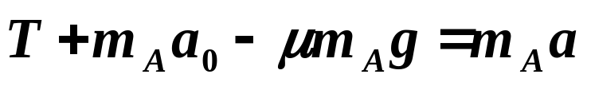

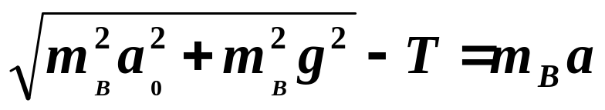
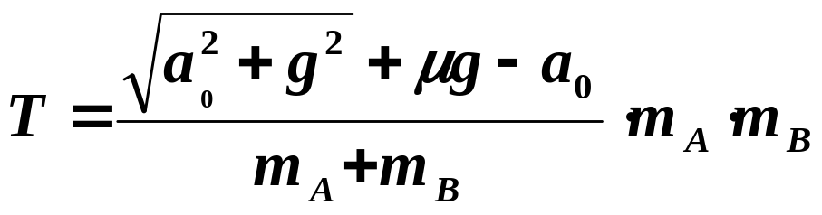
例: (20th 9) 车厢内的滑轮装置如图所示，平台 C 与车厢一起运动，滑轮固定不转动，只是为轻绳提供光滑的接触。物块A 与平桌面摩擦系数 μ＝0.25，A 的质量 m_{A} ＝20kg，物块 B 的质量 m _{B} ＝30 kg 。今使车厢沿水平方向朝左匀加速运动，加速度 a₀＝2m/s² ，假定稳定后绳将倾斜不晃,试求绳子张力T。
解：
以车厢为参照系，引入惯性力
A
A
C
B
B
N
f *
T
f
T
f *
a
＝125.4（N）
m_{A} g
a
m_{B} g

Slide 11
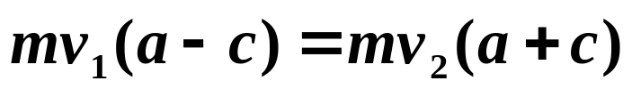
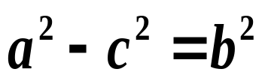
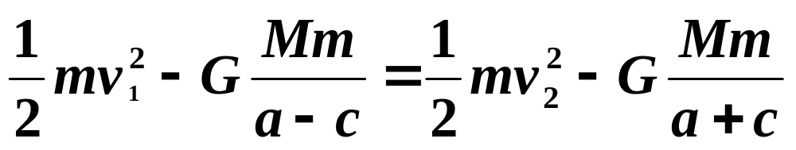
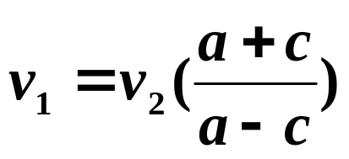
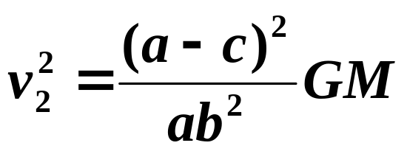
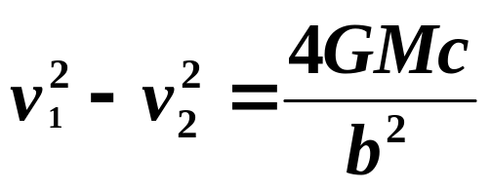
行星绕恒星的椭圆运动
v₁
b
一、能量和角动量
P₂
a
c
P₁
①
②
由①
由②

Slide 12
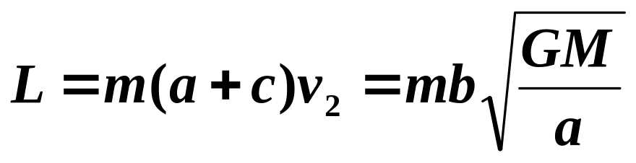
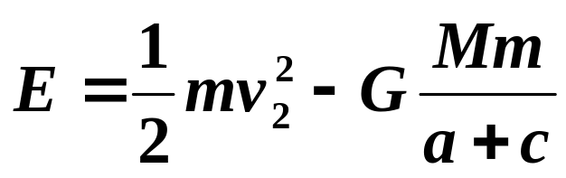



v₁
b
P₂
a
c
P₁
二、椭圆在 P₁ 点的曲率半径为
三、椭圆轨道的偏心率为

Slide 13


四、轨道按能量的分类
E < 0，则偏心率 e < 1， 质点的运动轨道为椭圆。
E = 0，则偏心率 e= 1， 质点的运动轨道为抛物线。
E > 0，则偏心率 e>1， 质点的运动轨道为双曲线。
以地球为例：
R_{E}
U(r)
E₂>0
r_{max}
0
r
E₁<0
K=E－U
Notes:
要使物体绕地球作圆周运动，其速度必须达到7.9千米/秒的第一宇宙速度；要使物体摆脱地球引力束缚，飞离地球，其速度必须达到11.2千米/秒的第二宇宙速度；而要使物体摆脱太阳引力束缚，飞出太阳系，其速度必须达到16.7千米/秒的第三宇宙速度。
卫星只要获得第一宇宙速度，即环绕速度，不需要再加动力就可以环绕地球飞行。这时卫星的飞行轨迹叫卫星轨道。卫星轨道平面通过地球中心。如果速度稍大一些，则形成椭圆形轨道，如果达到逃逸速度，则为抛物线轨道，那时它将绕太阳飞行成为人造行星；如果达到第三宇宙速度，则为双曲线轨道，与太阳一样而绕银河系中心飞行了。
要使月球探测卫星进入月球轨道，其速度应该达到多少呢？实际上介于第一、第二宇宙速度之间，只要使初始速度大于10.6公里/秒，月球探测卫星就可以飞向月球。这是由于月球本身处在地球引力范围内，当月球探测卫星奔月飞行的轨道在离月球6.6万千米之外时，卫星主要受地球引力作用，卫星的轨道是相对于地球的椭圆型轨道；在离月球6.6万千米之内以后，卫星主要受月球引力作用，是相对于月球的双曲线轨道。

Slide 14





例：行星原本绕着恒星S 做圆周运动。设S 在很短的时间内发生爆炸，通过喷射流使其质量减少为原来的质量的 γ 倍，行星随即进入椭圆轨道绕S 运行，试求该椭圆轨道的偏心率 e 。提示（记椭圆的半长，半短轴分别为A、B ，则
解：变轨后 P 或为近地点，或为远地点
v₀
先考虑 P 为近地点，后考虑P 为远地点的情况
P
对圆轨道 P 点：
对椭圆轨道 P₁ 点：
S
v₁
B
A
P₂
C
P₁

Slide 15





①
②
v₁
P₂
C
P₁

Slide 16



对P₂ 点
v₁
P₂
C
P₁
因为 γ < 1 ，因此上式不成立 。
故 行星变轨后不可能处于P₂点，只能处于P₁ 点。

Slide 17






解二：
椭圆轨道的角动量
①
②
圆轨道的角动量
v₁
P₂
C
P₁

Slide 18





角动量守恒
v₁
B
A
P₂
C
P₁

Slide 19



例（21届，10分）一个质量为m 的卫星绕着质量为 M ，半径为 R 的大星体作半径为 2R 的圆运动。远处飞来一个质量为 2m，速度为 的小流星，它恰好沿着卫星的运动方向
追上卫星并和卫星发生激烈碰撞，结合成一个新的星体，作用时间非常短。假定碰撞前后位置的变化可以忽略不计，新星的速度仍沿原来的方向，
（1）用计算表明新的星体的运动轨道类型，算出轨道的偏心率e
（2）如果用小流星沿着卫星的速度的反方向发生碰撞，算出此时新星体的轨道的偏心率。给出新星体能否与大星体碰撞的判断。
m
解：
(1) 碰撞前卫星的速度
M
2R
2m
R

Slide 20








小流星与卫星碰撞，动量守恒
m
M
2R
2m
R
新星体的能量
椭圆轨道
对比
在近地点
偏心率
a

Slide 21






(2) 小流星与卫星反方向碰撞，动量守恒
2m
m
M
2R
R
新星体的能量
椭圆轨道
对比

Slide 22


在远地点
2m
m
M
2R
R
新星与 M 在近地点时的距离
两者发生碰撞
a

Slide 23






例：（11th,15）质量为2m 的匀质圆盘形滑轮可绕过中心O 并与盘面垂直的水平固定光滑轴转动，转轴半经线度可忽略，物体1、2的质量分别为m 和2m ，它们由轻质、不可伸长的细绳绕过滑轮挂在两侧。细绳与滑轮间的摩擦系数处处相同，记为 μ，开始时，滑轮和两物体均处于静止状态，而后若μ ＝0则滑轮不会转动；若μ ≠ 0，但较小时，滑轮将会转动，同时与绳之间有相对滑动；当 μ 达到某临界值μ₀ 时，滑轮与绳之间的相对滑动刚好消失，试求μ₀ 值。
解：
T₂
T₁
m₂ g
m₁ g

Slide 24







解：
T₂
T₁
m₂ g
m₁ g

Slide 25











绳子的质量忽略不计
T (θ + d θ )
df
d θ
θ
T (θ)
对临界μ值

Slide 26







Slide 27





例：（4th,）光滑的平面上整齐地排列着一组长为 l,质量为m 的均匀 细杆， 杆的间距足够大。 现有一质量 为 M 的小球以垂直于杆的 速度 V₀ 与杆的一端做弹性碰撞，随着细杆的旋转，杆的另一端又与小球做弹性碰撞，而后小球相继再与第二杆、第三杆…..相碰。当 m/M 为何值时， M才能仍以速度 V₀ 穿出细杆阵列？
解：
由动量守恒
①
由角动量守恒
②
由动能守恒
③
V = V_{c}
④
m , l
M

Slide 28


①
由① ② ④得：
②
③
代入③
V = V_{c}
④

Slide 29



例：21届18题
将劲度系数为 k，自由长度为L，质量为m 的均匀柱形圆柱弹性体竖直朝下，上端固定，下端用手托住。
（1）设开始时弹性体处于静止的平衡状态，其长度恰好为L,试求此时手上的向上托力。
（2）而后将手缓慢向下移动，最终与弹性体分离，试求其间手的托力所作的功W。
解:
(1) 取下面一段研究
它处于静止的平衡状态
0
y
0
dy
T ＝G－F₀
y
T
取 一微元dy
计算其弹性系数
F₀
G
将圆柱看做由许多的小段 dy 串联而成
y
F₀

Slide 30








对微元dy， 设伸长为 dξ
T
T+dT
其总伸长为
令 ξ 为零
Notes:
dy两端的拉力近似相等，其形变主要是T造成的，dT造成的形变是二阶小量

Slide 31








（2）问 中 ξ 为
令F ＝ 0

Slide 32


例：22届18题
如图所示，光滑水平面上有一半径为R的固定圆环，长2l 的匀质细杆开始时绕着中心C点旋转，C点靠在圆环上，且无初速度，假定此后细杆可无相对滑动的绕着圆环外侧运动，直到细杆的一端与环接触后彼此分离，已知细杆与圆环之间的摩擦因数μ处处相同，试求μ的取值范围。
A
ω
A
C
B
l
l
θ
ω
R
r
ω
R
P
ω
B

Slide 33







解：设细杆初始角速度为ω₀，转过θ角后角速度为ω，
在光滑水平面中转动，机械能守恒
A
ω
解得
θ
A
C
B
θ
R
P
ω
B

Slide 34







A
ω
C点沿圆的渐开线运动
θ
A
C
B
θ
R
P
ω
B
R
ω
R

Slide 35







A
C
C
θ
f
P
r
切向
B
N
细杆受力 N 和f 分别为
摩擦因子取值范围为

Slide 36













例：22届1题
质量m，半径 R 的匀质圆板静止在光滑水平面上，极短时间内使其受水平冲量 。有关的几何方位和参量如图所示。圆板中心O点将因此获得速度 ，同时，圆板将绕过O点的竖直轴以角速度 旋转。
解：
对质心
m
对质心
O
R

Slide 37






例:(16th,13) 两个上下水平放置的相同的均匀薄圆盘A、B，盘的半径为 R ，质量为 M，两圆盘的中心都在同一竖直轴上, B 盘与轴固定，A 盘与轴不固定。先使A 盘转动，B 盘不动，然后A盘下落到 B 盘，并与之粘在一起，共同转动。设A 盘将要 落到B 盘上时的角速度为ω₀ ,并假设空气对盘表面任意点附近单位面积的摩擦力，正比于盘在该处的线速度, 比例常数为 Κ，轴与轴承间的摩擦忽略不计，求Α、Β 粘在一起后能转多少圈？
解：
A、B 相互作用时间极短，忽略阻力矩，角动量守恒
ω₁
r
M
A
d f
R
M
B

Slide 38











A
M
R
M
B

Slide 39

The End

